Slide 1
Диагностика беременности

Slide 2
Выберите роль:
Врач
Пациентка

Slide 3
Если Вы - врач, то Ваше задание:
К Вам на прием пришла женщина, у которой необходимо диагностировать беременность.
1. Опросите пациентку согласно правилам. Правила посмотрите вот здесь: https://www.mrt-m24.com/anamnez-i-opros-paczientov
Проверьте наличие признаков беременности при осмотре: https://oxford-med.com.ua/media-center/publikacii/kak-opredelit-beremennost-rekomendaciyi-ginekologa/

Slide 4
Если Вы – пациент, то Ваше задание:
У Вас есть определенные жалобы, озвучьте их врачу, посмотрите здесь: https://docma.ru/tpost/x9o1gnne89-zhalobi-pri-beremennosti
Врач осматривает Вас и находит определенные признаки беременности: https://oxford-med.com.ua/media-center/publikacii/kak-opredelit-beremennost-rekomendaciyi-ginekologa/

Slide 5
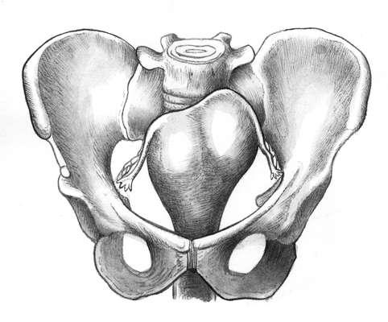
Что это за признаки? Вам поможет поиск по картинке: https://yandex.ru/images/

Slide 6
Врач и пациент
Заполните медицинскую карту беременной женщины, образец Вы можете найти здесь: https://wiki.is-mis.ru/pages/viewpage.action?pageId=23364242

Slide 7
Расскажите об этапах диагностики беременности
Справочная литература:
https://polyclin.ru/articles/metody-diagnostiki-beremennosti/
https://www.mcrm.ru/encyclopedia/articles/treatment/diagnostika-beremennosti/
https://xn--80aagcecu1damh4a9jub.xn--p1ai/novosti/238-metody-opredeleniya-beremennosti

Slide 8
Спасибо за работу!

